Slide 1
«Современные подходы к формированию предпосылок функциональной грамотности детей дошкольного возраста
основы финансовой и математической грамотности
основы естественнонаучных представлений
основы экологической грамотности у дошкольников

Slide 2
Функциональная грамотность

Slide 3
Функциональная грамотность связана с готовностью:
добывать знания
применять знания и умения
оценивать знания и умения
осуществлять саморазвитие

Slide 4
Читательская грамотность
▪ способность человека понимать и использовать письменные тексты, ▪ размышлять о них заниматься чтением для того, чтобы достигать своих целей, ▪ расширять свои знания и возможности, ▪ участвовать в социальной жизни
Естественнонаучная грамотность
- способность человека использовать естественно-научные знания, выявлять проблемы и делать обоснованные выводы, необходимые для понимания окружающего мира и тех изменений, которые вносит в него деятельность человека, и для принятия соответствующих решений
Экологическая грамотность
- это способность осваивать и использовать естественнонаучные знания и знания закономерностей взаимодействия природы

Slide 5
Математическая грамотность –
способность человека определять и понимать роль математики в мире, в котором он живет, высказывать хорошо обоснованные математические суждения и использовать математику так, чтобы удовлетворять в настоящем и будущем потребности, присущие созидательному, заинтересованному и мыслящему гражданину
Финансовая грамотность
– это финансово-экономическое образование детей, направленное на заложение нравственных основ финансовой культуры и развитие нестандартного мышления в области финансов (включая творчество и воображение).

Slide 6
Развитие основ финансовой грамотности у дошкольников
(из опыта работы)
Лыкова С.А., воспитатель

Slide 7
Развитие основ математической грамотности у дошкольников
(из опыта работы)
Криницына Н.В., воспитатель

Slide 8
Развитие основ естественнонаучных представлений и основ экологической грамотности у дошкольников
(из опыта работы)
Ничинская А.В., воспитатель

Slide 9
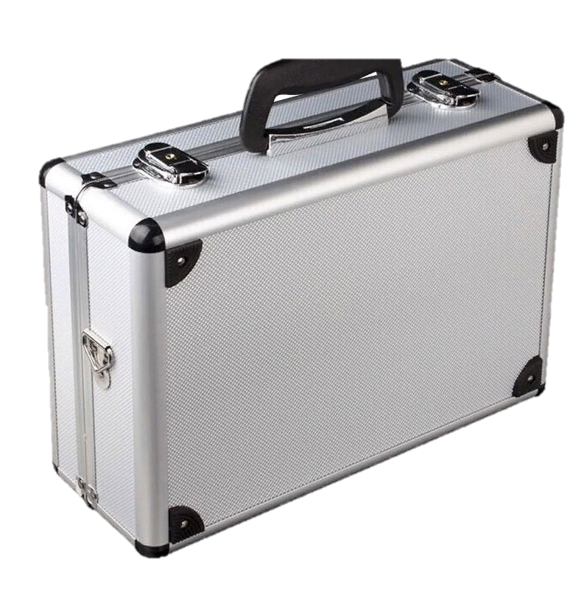
КЕЙСЫ
по формированию предпосылок функциональной грамотности у старших дошкольников

Slide 10
Цель метода: совместными усилиями группы проанализировать ситуацию (кейс) и выработать практическое решение.
Окончание - оценка предложенных вариантов решений и выбор лучшего/лучших

Slide 12
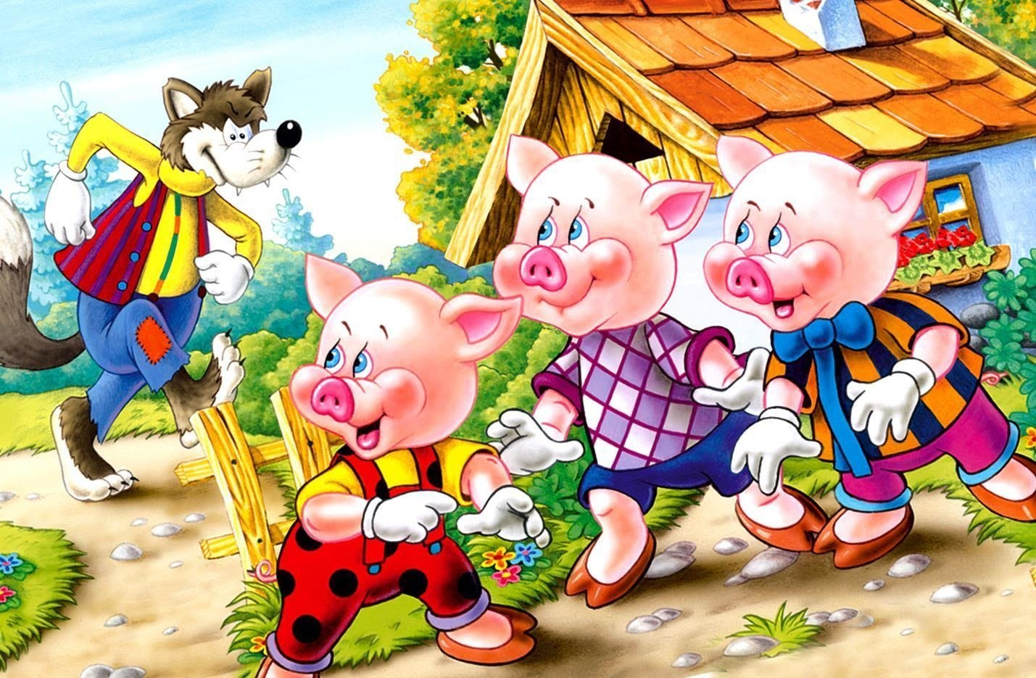
Кейс по формированию предпосылок естественнонаучной грамотности
Ситуация: Сказка «Три поросенка»
Давайте вспомним сказку о трех поросятах. Жили они и не тужили, пока не стало холодать. Наступила осень, пора делать домики…

Slide 13
Примерное решение:
В сказке было три домика: из соломы, из веток, из кирпича (камней).
Быстрее остальных построен дом из соломы.
Самый прочный дом из камня и (или) кирпича. Эти материалы надежные, крепкие, прочные.
Можно было построить один большой надежный дом, затратив меньше времени и сил.
Строят дома из: кирпича, камня, гипсокартона, глины, бетона, дерева, стекла, картона, изо льда, пластмассы, из панели и т.д.

Slide 14
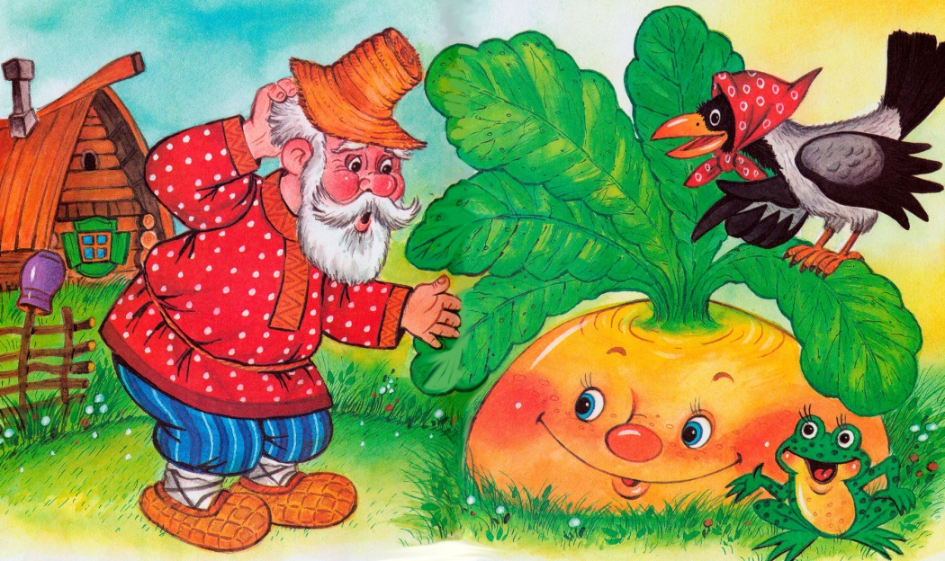
Кейс по формированию предпосылок естественнонаучной грамотности
Ситуация: Сказка «Репка»
Посадил дед репку. Выросла репка большая-пребольшая. Стал дед репку тянуть, не смог. Позвал бабку, бабка позвала внучку, внучка-Жучку, Жучка- кошку, кошка-мышку. Вытянули репку

Slide 15
Примерное решение:
Репка была очень большая, одному не справиться, понадобилась помощь.
Вытянуть с помощью транспорта, лошади, лопаты.
Семена были хорошие. Благоприятные погодные условия. Полив с удобрениями.
- Репку можно продать, угостить соседей, родственников. Сварить варенье, кашу. Сделать поделку. Принести на выставку.

Slide 16
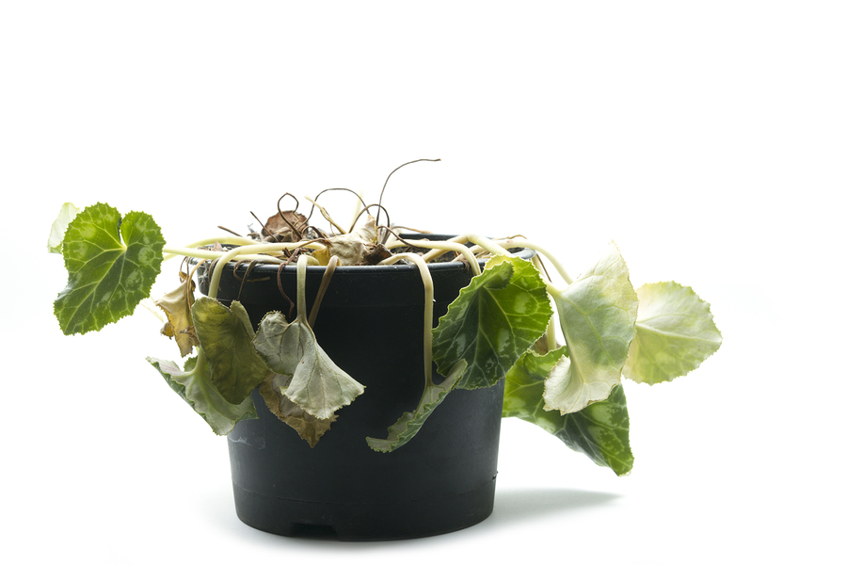
Кейс по формированию предпосылок экологической грамотности
Ситуация:
Ребята, я сегодня зашла в группу и увидела цветок. Посмотрите на него

Slide 17
Примерное решение:
1. Полить цветок водой комнатной температуры
2. Пересадить в свежий грунт
3. Удобрить
4. Опрыскивать в течение дня

Slide 18
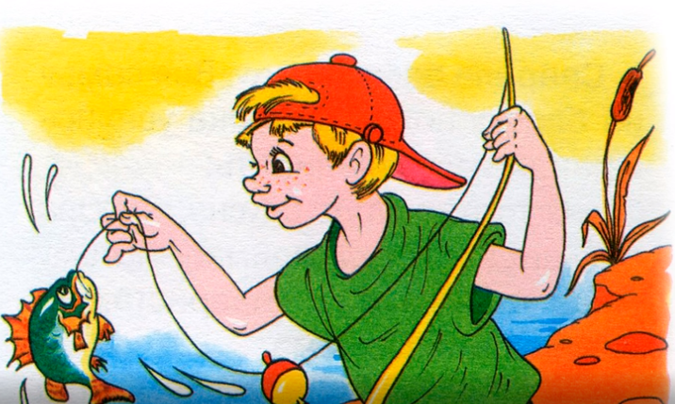
Кейс по формированию предпосылок читательской грамотности
Ситуация: Евгений Пермяк «Первая рыбка»
Ссылка на аудио

Slide 19
Примерное решение:
Каждый ребенок должен чувствовать, что он важен и полезен.
Ребенка нужно поддерживать и доверять ему посильную работу, т.к. в 5 лет даже маленький ерш - это достижение

Slide 20
Кейс по формированию предпосылок читательской грамотности
Кейс
Ситуация: Отрывок из сказки К.И. Чуковского «Телефон»

Slide 21
Примерное решение:
Бегемот очень большой. Не так-то просто его достать из болота. Поможет только большая техника. Можно пригнать к болоту большой трактор и с его помощью вытащить бегемота из болота.
С помощью вертолета можно спасти бегемота, поднять бегемота вверх и доставить до его любимого озера.
Еще бегемота можно попробовать спасти его же силами, бегемот очень большой, а значит, и сил у него много. Его можно просто выманить из болота любимыми лакомствами, и тогда он может сам спастись

Slide 22
Кейс по формированию предпосылок математической грамотности
Кейс
Ситуация. Ребята, предлагаю вам рассмотреть квадраты. Что Вы заметили?

Slide 23
Примерное решение:
Наложение, измерение длин сторон
Наложить маленький на большой, и отрезать лишнее.
Закрасить белый квадрат синим, или наклеить на синий квадрат белый лист.

Slide 24
Кейс по формированию предпосылок математической грамотности
Кейс
Ситуация.
Паша, посмотрев на эти полоски, сказал, что оранжевая полоска самая большая

Slide 25
Примерное решение:
Путем наложения
Путем измерения разной меркой (например ластиком)
Путем измерения линейкой

Slide 26
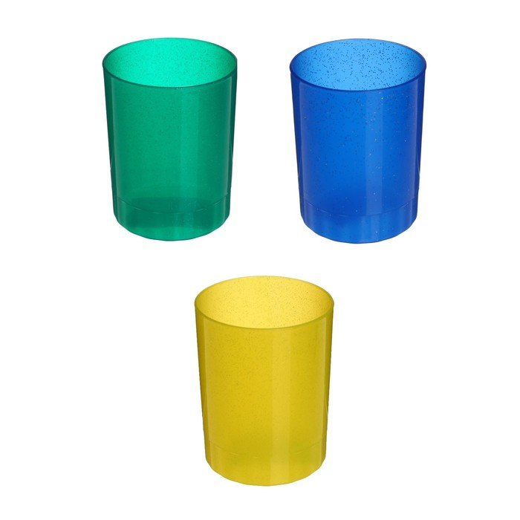
Кейс по формированию предпосылок математической грамотности
Кейс
Ситуация:
Воспитатель для занятия приготовила карандаши и расставила их в 3 подставки по 4 карандаша к каждую, причем в каждой подставке есть карандаши зеленого и красного цвета и расставлены они по - разному. Мальчик Вова побежал и столкнул подставки со стола, карандаши рассыпались. Воспитатель рассердилась и попросила Вову расставить карандаши по местам, в 3 подставки по 4 карандаша к каждую, причем в каждой подставке должны быть карандаши зеленого и красного цвета и расставлены они по-разному в каждой. Вова не понял, задания и заплакал. Как бы вы расставили карандаши в подставки?
4
4
4

Slide 27
4
4
4

Slide 28
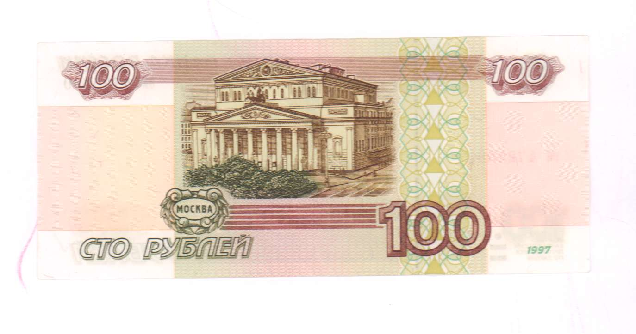
Кейс по формированию предпосылок финансовой грамотности
Кейс
Ситуация. Мама каждый месяц дает двум сыновьям общую сумму 100 рублей на покупку того, что они хотят. Но один из братьев не хочет сейчас потратить эту маленькую сумму. Братья поссорились и не могут найти согласие.

Slide 29
Примерное решение:
Решение 1: поделить деньги поровну, таким образом, приобретя 2 покупки.
Решение 2: отложить деньги на хранение и в следующем месяце купить что-то более дорогое.
Решение 3: положить в копилку деньги.

Slide 30
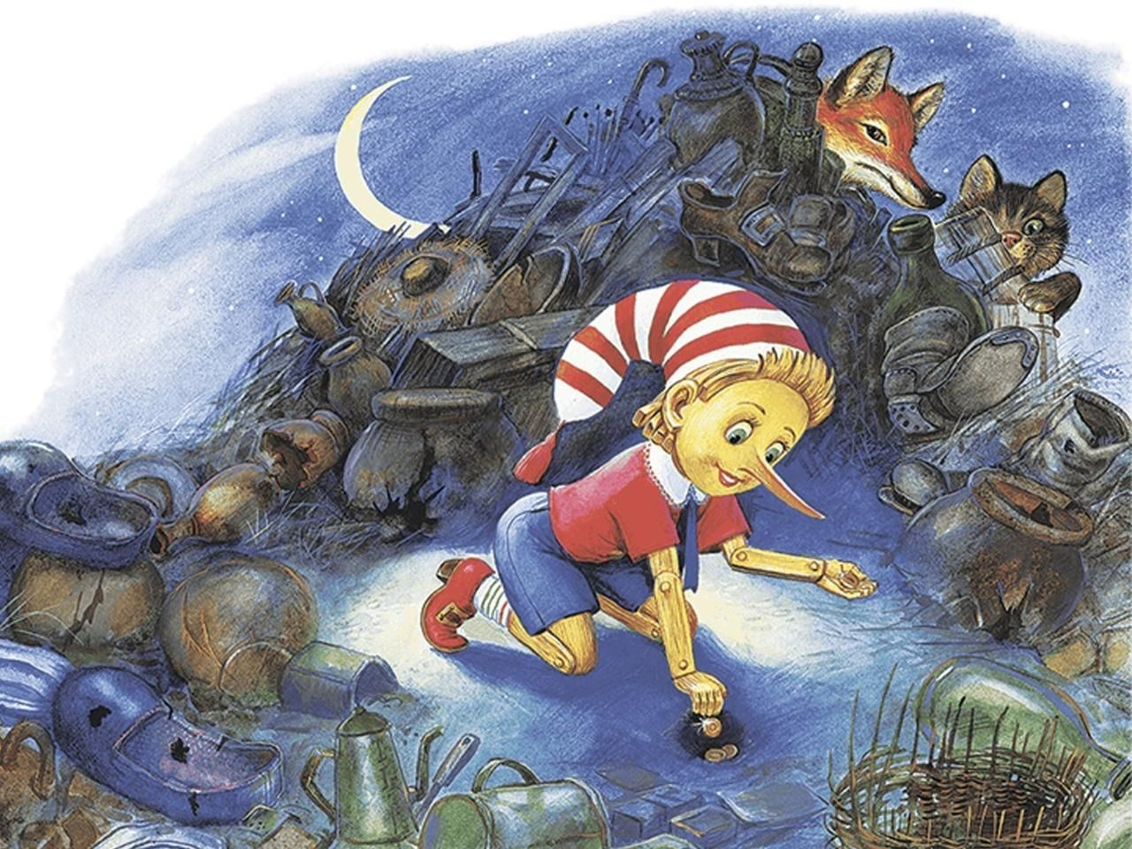
Кейс по формированию предпосылок финансовой грамотности
Кейс
Ситуация. Буратино по совету кота Базилио и лисы Алисы решил закопать 4 сольдо (монеты) на поле чудес и вырастить большое денежное дерево.

Slide 31
Примерное решение:
1 Не слушать советы чужих или посторонних лиц.
2 Отдать деньги взрослым, в данном случае папе Карло.
3 Купить на деньги необходимое (продукты или одежду).
4 Положить на хранение в банк или дома в копилку.

